Slide 1


Sprawozdanie
z działalności Uczelnianej Komisji ds. Jakości Kształcenia
w roku akademickim 2017/2018
Kielce, 25 października 2018 r. (UKJK)

Slide 2
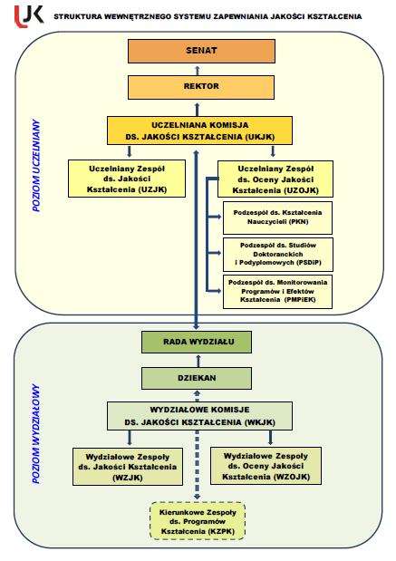
WSZJK w UJK posiada dwa poziomy: uczelniany oraz wydziałowy.
W ramach WSZJK funkcjonują również zespoły, powoływane w celu realizacji określonych zadań.
W roku akademickim 2017/2018 funkcjonowały następujące zespoły czasowe:
Zespół
ds. Monitoringu i Doskonalenia Procedur
Zespół
ds. Organizacji Dni Jakości w UJK
Zespół
ds. Opracowania Ankiet Studenckich
Zespół
ds. Opracowania Raportu dot. Monitorowania Karier Zawodowych Absolwentów

Slide 3
W roku akademickim 2017/2018 odbyło się 8 posiedzeń UKJK.
Liczba posiedzeń WKJK przedstawia się następująco:
Na WMP 11 spotkań WKJK
Na WFH-Filia 10 spotkań WKJK
Na WPAiZ 7 spotkań WKJK
Na WNS-Filia 10 spotkań WKJK
Na WO 11 spotkań WKJK
Na WPiA 5 spotkania WKJK
Na WH 6 spotkań WKJK
Na WZ
11 spotkań WKJK

Slide 4
Najważniejsze działania Uczelnianej Komisji Jakości Kształcenia
w roku akademickim 2017/2018:
Opiniowanie wniosków o utworzenie nowych kierunków kształcenia.
Opiniowanie projektów uchwał w sprawie efektów kształcenia obowiązujących studentów rozpoczynających kształcenie od r. ak. 2018/2019 na studiach I i II stopnia (w tym efektów kształcenia przygotowujących do wykonywania zawodu nauczyciela).
Opiniowanie efektów kształcenia dla studiów doktoranckich.
Opiniowanie zmiany nazwy kierunku edukacja artystyczna w zakresie sztuk plastycznych na sztuki plastyczne.
Tworzenie nowych i modyfikacja istniejących aktów normatywnych w zakresie funkcjonowania WSZJK.
Współpraca z wydziałami podlegającymi akredytacji programowej.
Sporządzenie raportów z oceny wewnętrznej w zakresie funkcjonowania WSZJK na wydziałach.

Slide 5

Najważniejsze działania UKJK w roku ak. 2017/2018 (c.d.):
Organizacja 4. edycji konkursu z zakresu promowania WSZJK w UJK.
Organizacja 4. edycji Dni Jakości Kształcenia w UJK.
Przegląd i upowszechnianie dobrych praktyk w obszarze jakości kształcenia w UJK.
Przegląd działalności WKJK w oparciu o sprawozdania roczne i wizytacje.

Slide 6
1. Opiniowanie wniosków o utworzenie nowych kierunków kształcenia:
Wnioski o utworzenie nowych kierunków kształcenia (4):
Kosmetologia – studia II stopnia, p. prakt.
(WO)
/decyzja pozytywna/
Inżynieria danych – studia I stopnia, p. ogólnoak. (WM)
/decyzja pozytywna/
Filologia – studia II stopnia, p. ogólnoak.
(WFH)
/decyzja negatywna/
Wychowanie fizyczne – studia II stopnia, p. prakt.
(WO)
/decyzja negatywna/

Slide 7
2. Opiniowanie projektów uchwał w sprawie
efektów kształcenia obowiązujących
studentów rozpoczynających kształcenie od r. ak. 2018/2019
(uzupełnienia, korekty, PRK)
WFH Filologia - dostosowanie do PRK,
WA Administracja, Bezpieczeństwo narodowe, Ekonomia, Finanse i rachunkowość, Logistyka, Politologia, Prawo, Stosunki międzynarodowe, studia skandynawskie, Zarządzanie – uzupełnienie uchwały o przyporządkowanie kierunków do obszaru, dziedziny i dyscypliny,
WM Geografia– korekta dotycząca przyporządkowania kierunku do obszaru, dziedziny i dyscypliny,
WNS Bezpieczeństwo narodowe, Ekonomia, Pedagogika, Zarządzanie - uzupełnienie uchwały o przyporządkowanie kierunków do obszaru, dziedziny i dyscypliny,

Slide 8

2. Opiniowanie efektów kształcenia obowiązujących
studentów rozpoczynających kształcenie od r. ak. 2018/2019 (c.d.)
(uzupełnienia, korekty, PRK)
WH - Dziennikarstwo i komunikacja społeczna Ii II stopień - korekta dotycząca przyporządkowania kierunku do obszaru, dziedziny i dyscypliny,
WA - Na wszystkich kierunkach prowadzonych na Wydziale Prawa i Administracji – korekta jednego efektu kształcenia z zakresu umiejętności.

Slide 9

3. Opiniowanie efektów kształcenia dla studiów doktoranckich
Opiniowanie efektów kształcenia obowiązujących studentów rozpoczynających kształcenie od r. ak. 2018/2019 na studiach doktoranckich w dyscyplinie Sztuki piękne,
Opiniowanie efektów kształcenia dla studiów doktoranckich prowadzonych na Wydziale Lekarskim i Nauk o Zdrowiu w dziedzinie Nauki o Zdrowiu

Slide 10

4. Opiniowanie zmiany nazwy kierunku
edukacja artystyczna w zakresie sztuk plastycznych na sztuki plastyczne
dla studiów rozpoczynających się od roku akademickiego 2018/2019
Decyzja pozytywna
,,Efekty kształcenia dla kierunku studiów sztuki plastyczne są tożsame z efektami kształcenia kierunku edukacja artystyczna w zakresie sztuk plastycznych, zatwierdzonymi Uchwałą 76/2017 Senatu Uniwersytetu Jana Kochanowskiego w Kielcach z dnia 29 czerwca 2017 r.”

Slide 11
5. Zmodyfikowane/uzupełnione akty normatywne
w zakresie funkcjonowania WSZJK:
Zarządzenie Nr 105/2017 Rektora Uniwersytetu Jana Kochanowskiego w Kielcach z dnia 31 października 2017 roku zmieniające zarządzenie Nr 75/2016 Rektora Uniwersytetu Jana Kochanowskiego w Kielcach z dnia 4 października 2016 roku w sprawie określenia procedur Wewnętrznego Systemu Zapewniania Jakości Kształcenia- zmniejszono liczbę procedur
Zarządzenie Nr 111/2017 Rektora Uniwersytetu Jana Kochanowskiego w Kielcach z dnia 28 listopada 2017 roku w sprawie zmiany składu Uczelnianej Komisji ds. Jakości Kształcenia
Zarządzenie Nr 13/2018 Rektora Uniwersytetu Jana Kochanowskiego w Kielcach z dnia 26 lutego 2018 r. w sprawie określenia regulaminu Konkursu z zakresu promowania Wewnętrznego Systemu Zapewniania Jakości Kształcenia dla studentów, doktorantów i słuchaczy studiów podyplomowych Uniwersytetu Jana Kochanowskiego w Kielcach w roku akademickim 2017/2018
Zaopiniowano Kodeks Etyki Nauczyciela Akademickiego Uniwersytetu Jana Kochanowskiego w Kielcach

Slide 12

6. Współpraca z wydziałami podlegającymi akredytacji programowej
AKREDYTACJE (6):
WA kier. administracja (studia I stopnia) - ocena: pozytywna; marzec 2018,
WA kier. politologia (studia I stopnia) - ocena: pozytywna; kwiecień 2018,
WA kier. zarządzanie (studia I i II stopnia) - ocena: pozytywna; czerwiec 2018,
WA kier. finanse i rachunkowość (studia I stopnia)– ocena: pozytywna; czerwiec 2018.
WM kier. fizyka (studia II stopnia) - ocena: pozytywna; marzec 2018,
WM kier. geografia (studia I i II stopnia)– ocena: pozytywna; lipiec 2018.

Slide 13
7. Sporządzenie raportów w zakresie WSZJK:
W roku akademickim 2017/2018 UKJK opracowała następujące raporty:
Raport z oceny Wewnętrznego Systemu Zapewniania jakości Kształcenia przeprowadzonej na wszystkich wydziałach UJK.
Raport końcowy z 4. edycji ogólnouniwersyteckich badań ankietowych oceniających nauczycieli akademickich i zajęcia dydaktyczne.
Raport końcowy z 4. edycji ogólnouniwersyteckich badań ankietowych oceniających obsługę administracyjną (na wydziale i poza wydziałem).

Slide 14
7. Sporządzenie raportów w zakresie WSZJK (c.d.)
Raport z oceny Wewnętrznego Systemu Zapewniania jakości Kształcenia przeprowadzonej na wszystkich wydziałach UJK
7 kryteriów oceny w roku 2017/2018
Wdrażanie zaleceń z oceny wewnętrznej z ubiegłego roku:
- zalecenia komisji zostały wdrożone na tych wydziałach, które otrzymały takie wskazania);
Profile kształcenia:
- na profilu praktycznym przewagę stanowią zajęcia zapewniające zdobycie umiejętności praktycznych, na profilu ogólnoakademickim zajęcia służące pogłębieniu wiedzy i umiejętności potrzebnych do prowadzenia badań;
- zajęcia prowadzone są we właściwie wyposażonych pracowniach;

Slide 15
7. Sporządzenie raportów w zakresie WSZJK (c.d.)
1) Raport z oceny Wewnętrznego Systemu Zapewniania jakości Kształcenia przeprowadzonej na wszystkich wydziałach UJK (c.d.)
Realizacja procesu umiędzynarodowienia:
udział studentów oraz kadry akademickiej w programie Erasmus+, dobra współpraca z Biurem Wymiany Studentów i Doktorantów oraz Biurem Współpracy z Zagranicą i Międzynarodowych Programów Badawczych;
Udział studentów obcokrajowców w procesie kształcenia na prowadzonych w Uniwersytecie kierunkach studiów;
wprowadzono przedmioty realizowane w języku obcym;
Przedmioty wsparcia studentów w procesie uczenia się:
- w zakresie wsparcia studentów w procesie uczenia się, w planach studiów na wszystkich kierunkach wprowadzono przedmioty do wyboru zgodnie z katalogiem przedmiotów zatwierdzonym przez rady wydziałów;

Slide 16
7. Sporządzenie raportów w zakresie WSZJK (c.d.)
Raport z oceny Wewnętrznego Systemu Zapewniania jakości Kształcenia przeprowadzonej na wszystkich wydziałach UJK (c.d.)
Funkcjonowanie studentów ze specjalnymi potrzebami edukacyjnymi:
studenci z orzeczeniem o niepełnosprawności otrzymują indywidualne wsparcie w zależności od potrzeb – nie stwierdzono nieprawidłowości w tym zakresie;
Monitorowanie losów absolwentów:
monitorowanie odbywa się dwutorowo: zewnętrznie za pośrednictwem ogólnopolskiego systemu monitorowania Ekonomicznych Losów Absolwentów (ELA) oraz wewnętrznie za pośrednictwem platformy internetowej z wykorzystaniem narzędzia badawczego w postaci anonimowej ankiety wysyłanej do absolwentów odpowiedni po roku, trzech i pięciu latach od ukończenia studiów);
wydziały angażują się w promocję ABK;
Realizacja dobrych praktyk
poszerza się katalog dobrych praktyk na większości wydziałów

Slide 17
7. Sporządzenie raportów w zakresie WSZJK (c.d.)
2) Raport końcowy z 5. edycji ogólnouniwersyteckich badań ankietowych oceniających nauczycieli akademickich i zajęcia dydaktyczne
Uczestnicy: studenci, doktoranci i słuchacze studiów podyplomowych
Wydział | 2014/2015 | 2015/2016 | 2016/2017 | 2017/2018
 | 1 088 os. (10,82%) | 2 611 os. (23,10%) | 2 236 os. (19,89%) | 2750 os. (25,0%)
WH | 12,59% (oc: 4,30) | 23,28% (oc: 4,67) | 17,60%- (oc: 4,69) | 27,00% (oc: 4,63)
WLiNoZ | 10,18% (oc: 4,25) | 25,59% (oc: 4,65) | 21,01% (oc: 4,69) | 38,8% (oc: 4,72)
WMP | 8,24% (oc: 4,41) | 26,69% (oc: 4,63) | 25,48% (oc: 4,66) | 31,45 (oc: 4,68)
WPiA | 20,51% (oc: 4,35) | 27,73% (oc: 4,67) | 25,00% (oc: 4,70) | 33,1% (oc: 4,66)
WPAiZ | 6,33% (oc: 4,21) | 18,98% (oc: 4,58) | 18,90% (oc:4,61) | 25,75% (oc: 4,60)-
WFH (Filia) | 14,71% (oc: 4,36) | 18,39% (oc: 4,73) | 17,91% (oc: 4,68) | 29,25% (oc: 4,70)
WNS (Filia) | 12,38% (oc: 4,31) | 21,03% (oc: 4,61) | 21,03% (oc: 4,61)- | 31,50% (oc: 4,65)
WZ (Sandomierz) | /---/ | /---/ | 91,20%+ (oc: 4,77)+ | 41,00% (oc: 4,82)+

Slide 18
7. Sporządzenie raportów w zakresie WSZJK (c.d.)
3) Raport końcowy z 5. edycji ogólnouniwersyteckich badań ankietowych oceniających obsługę administracyjną *
*na wydziale i poza wydziałem – jednostki ogólnouczelniane i międzywydziałowe
Wydział | 2014/2015 | 2015/2016 - na wydziale | 2016/2017 – na wydziale | 2017/2018 – na wydziale
 | 2 439 osób (19,96%) | 1 722 osób (15,31%) | (1 827 osób; 15,54%) | (1732 os. 14,6%)
WH | 17,20% (oc: 4,05) | 13,81% (oc: 4,16) | (oc: 4,07) | (oc: 4,09)
WLiNoZ | 19,81% (oc: 4,04) | 14,99% (oc: 4,13) | (oc: 4,10) | (oc: 3,99)
WMP | 19,22% (oc: 4,29) | 17,63% (oc: 4,24) | (oc: 4,25) | (oc: 4,13)
WPiA | 23,33% (oc: 4,03) | 17,92% (oc: 4,33) | (oc: 4,23) | (oc: 4,1)
WPAiZ | 18,02% (oc: 3,92) | 12,59% (oc: 4,16) | (oc:4,11) | (oc: 4.09)
WFH (Filia) | 25,21% (oc: 4,39) | 16,12% (oc: 4,71) | (oc: 4,45) | (oc: 4.56)
WNS (Filia) | 23,35% (oc: 3,99) | 14,11% (oc: 4,39) | (oc: 4,28) | (oc: 4,21)
WZ (Sandomierz) | /---/ | /---/ | (oc: 4,77)+ | (oc: 4.70)
Ocena ogólna administracji poza wydziałem: 4,56

Slide 19
8. Organizacja IV edycji konkursu z zakresu promowania Wewnętrznego Systemu Zapewniania Jakości Kształcenia w UJK
LAUREACI:
W kategorii forma plastyczna (plakat) komisja przyznała dwie równorzędne nagrody; otrzymali je:
Izabela Kuroś , studentka I r. II st. kier. Ed. art. w zakresie sztuk plastycznych (WPiA) za cykl plakatów „Studiuj z UJK”;
Mateusz Posmyk, student I r. II st.
kier. Wzornictwo (WPiA)
za plakat ,,Z tradycją w nowoczesność”
Wyróżnienie
W kategorii forma multimedialna (fotografia/film)
Marcin Cieloch, student III r. I st. kier. Ed. art w zakresie sztuk plastycznych (WPiA) – za film „Promocja WSZJK w UJK”;

Slide 20
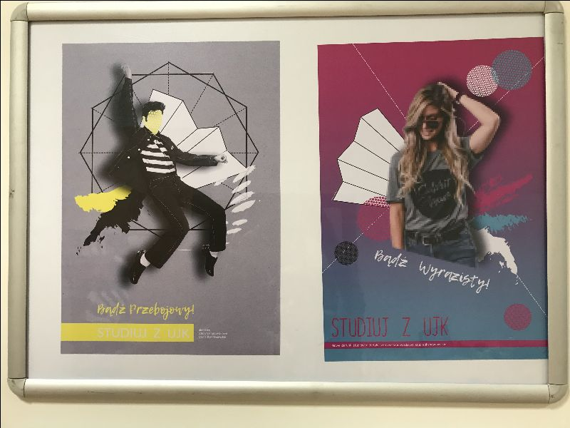
IV edycja konkursu
Dni Jakości Kształcenia w UJK
Nagrodzone prace
Izabela Kuroś - studentka I r. II st., kier. Ed art. w zakresie sztuk plastycznych (WPiA) cykl plakatów -„Studiuj z UJK”;

Slide 21
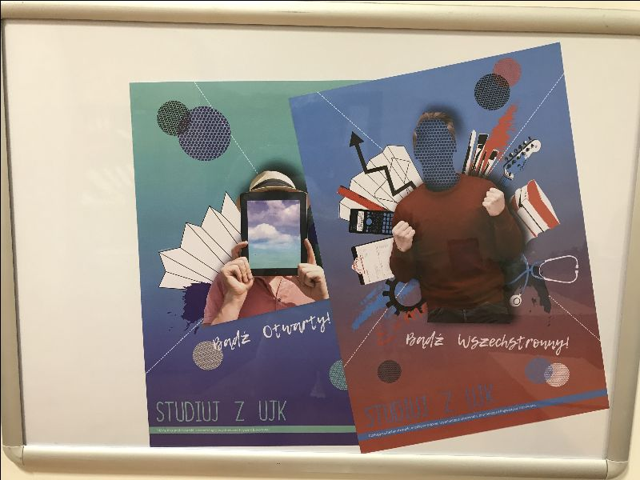
IV edycja konkursu
Dni Jakości Kształcenia w UJK
Nagrodzone prace
Izabela Kuroś - studentka I r. II st., kier. Ed art. w zakresie sztuk plastycznych (WPiA) cykl plakatów -„Studiuj z UJK”;

Slide 22
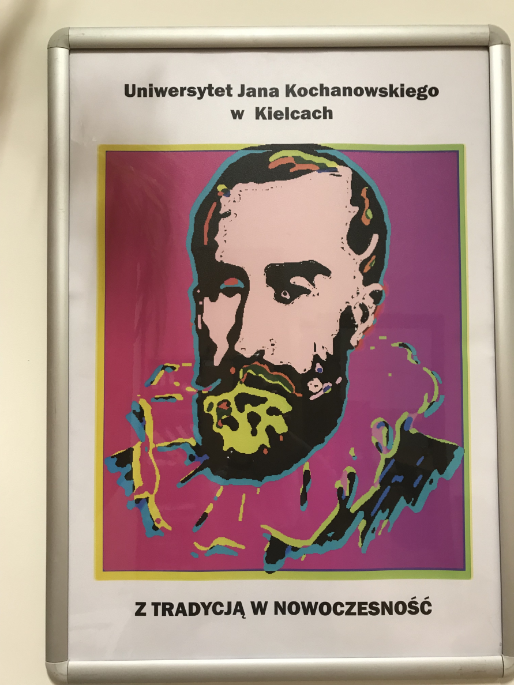
IV edycja konkursu
Dni Jakości Kształcenia w UJK
Nagrodzone prace
Mateusz Posmyk,
student I r. II st.
kier. Wzornictwo (WPiA)
plakat ,,Z tradycją w nowoczesność”

Slide 23

IV edycja konkursu
Dni Jakości Kształcenia w UJK
Nagrodzone prace
Marcin Cieloch, student III r. I st. kier. Ed. art w zakresie sztuk plastycznych (WPiA) – za film „Promocja WSZJK w UJK”;

Slide 24
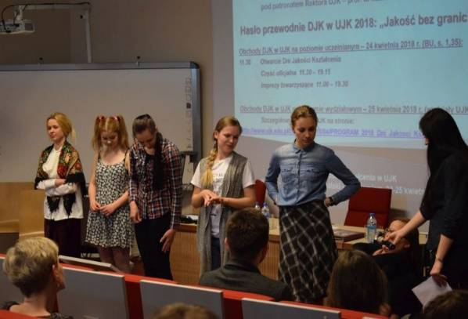
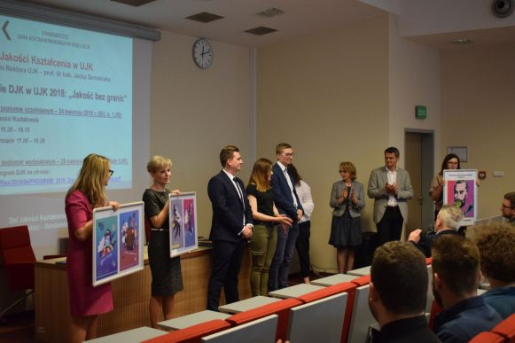
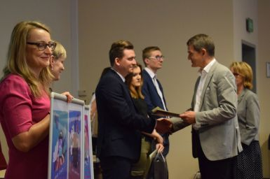
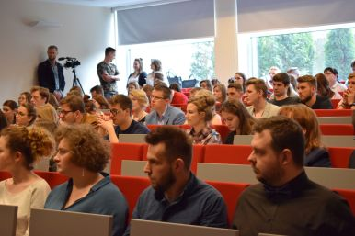
9. Organizacja 4. edycji Dni Jakości Kształcenia w UJK:
W dniach 24-25 kwietnia 2018r. na wszystkich wydziałach po raz czwarty obchodzone były Dni Jakości Kształcenia w UJK pod patronatem Rektora UJK.
Hasło przewodnie ,,Jakość bez granic”
Na poziomie uczelnianym: spektakle teatralne, debata oksfordzka warsztaty przygotowane przez UCWiR, wystawy i wystąpienia studentów dla obcokrajowców
Na poziomie wydziałowym: wykłady otwarte, konferencje studenckie, seminaria dla pracowników naukowych, warsztaty dla studentów, konkursy, prezentacje, wernisaże, spotkania ze studentami i pracownikami, akcje informacyjne (nt. ankietyzacji, jakości kształcenia) i in.

Slide 25
11. Działalność WKJK - sprawozdania roczne:
Wszystkie Komisje spotykały się systematycznie w ciągu roku akademickiego.
Złożone zostały sprawozdania z działalności WKJK za r. ak. 2017/2018, zatwierdzone na Radach Wydziałów.
Do WKJK wpłynęły sprawozdania z działalności KZPK.

Slide 26
Mocne i słabe strony WSZJK
Mocne strony WSZJK
Wyniki wizytacji – coraz lepsze rezultaty
Coraz większa znajomość przepisów prawa zewnętrznego i wewnętrznego
Udział studentów w ankietyzacji
Słabe zaangażowanie pracowników i studentów w doskonalenie WSZJK
Słabe strony WSZJK

Slide 27
Rekomendacje
DOKĄD ZMIERZAMY?
Dostosowanie aktów normatywnych związanych z WSZJK oraz procedur
do zapisów Ustawy 2.0
Dostosowanie programów studiów do wymogów Ustawy 2.0 oraz wydanych na jej podstawie aktów normatywnych
Uzyskiwanie pozytywnych ocen (akredytacja)
Modyfikacja systemu jakości kształcenia

Slide 28
Rekomendacje (c.d.)
Wzbogacanie oferty kształcenia UJK, a także podnoszenie atrakcyjności prowadzonych kierunków studiów
Zwiększanie frekwencji studentów w procesie ankietyzacji, której wyniki wykorzystywane są w ocenie kadry nauczycielskiej
Dbałość o dobrą współpracę z otoczeniem społeczno-gospodarczym w zakresie prowadzonych kierunków studiów

Slide 29
Rekomendacje (c.d.)
Na kierunkach studiów o profilu ogólnoakademickim – włączanie studentów w realizację badań naukowych
Monitorowanie osiągania kierunkowych i przedmiotowych efektów kształcenia
Na kierunkach studiów o profilu praktycznym – wzmacnianie działań umożliwiających uzyskanie przez studentów praktycznych umiejętności zawodowych

Slide 30
Rekomendacje (c.d.)
Upowszechnianie informacji nt. jakości kształcenia
oraz dbałość o dostępność i jakość informacji o studiach
Wspieranie studentów w procesie uczenia się
oraz monitorowanie warunków kształcenia i organizacji studiów
Systematyczne promowanie systemu jakości kształcenia i motywowanie do większego zaangażowania w proces budowy kultury jakości pracowników, studentów oraz interesariuszy zewnętrznych

Slide 31

Dziękuję za uwagę!

